Slide 1
Bu dərsdə kateqoriyalar necə yaradılır haqqında öyrənəcəyik.
İlk olaraq isə Dashboard səhifəsinə keçid linkini redakde edək.

Slide 2
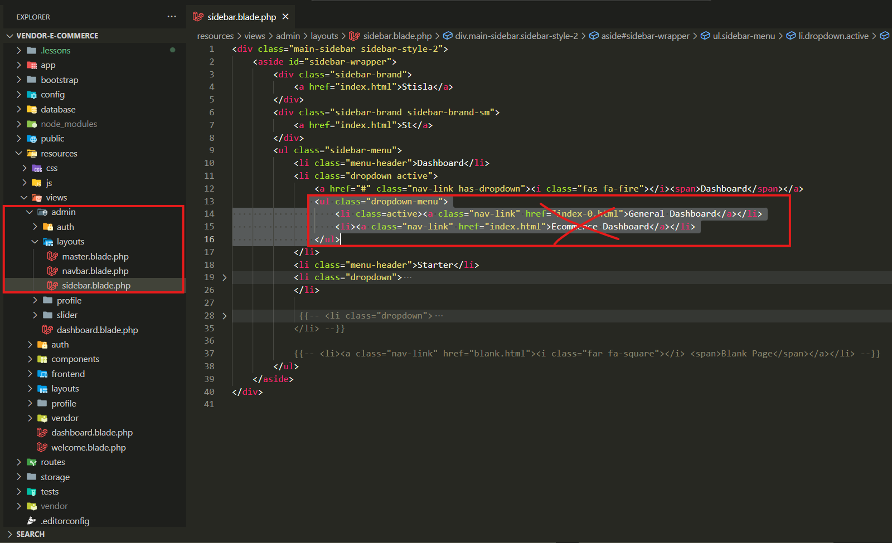
.

Slide 3
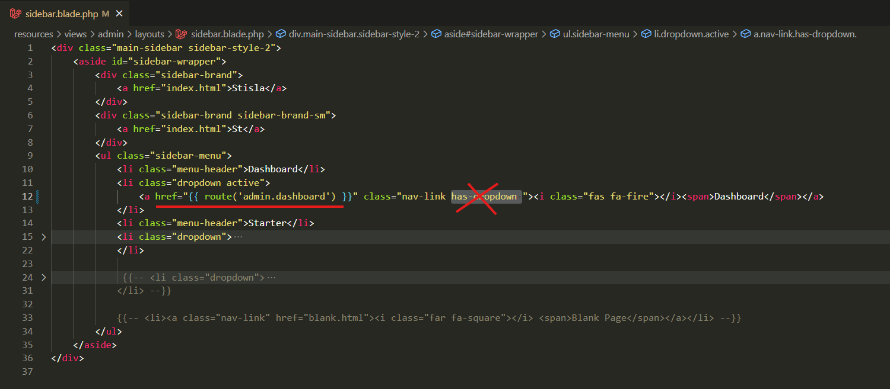
.

Slide 4
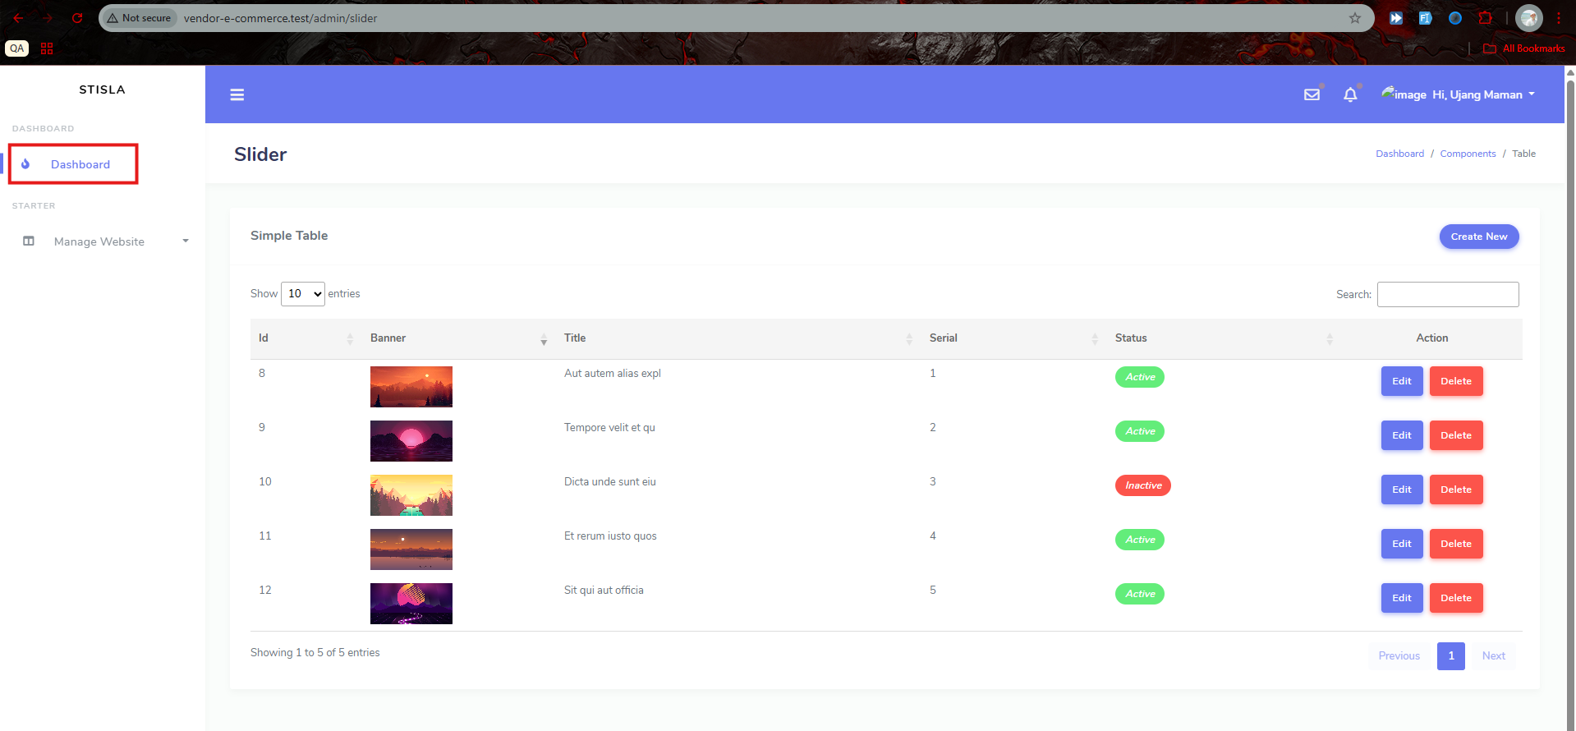
.

Slide 5
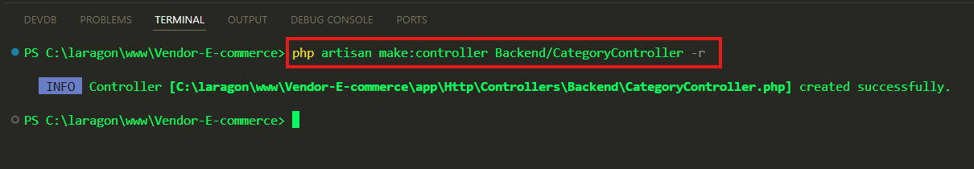
Kateqoriya üçün kontroller yaradırıq.

Slide 6
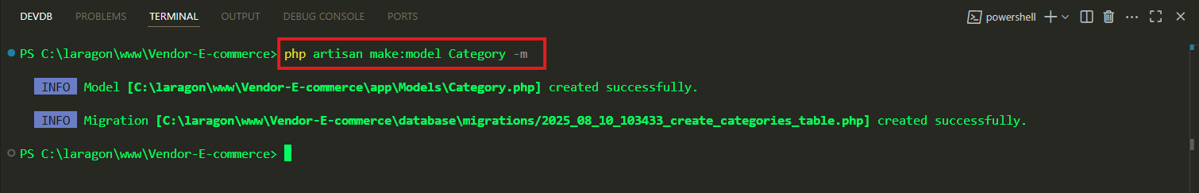
Model və migration yaradırıq.

Slide 7
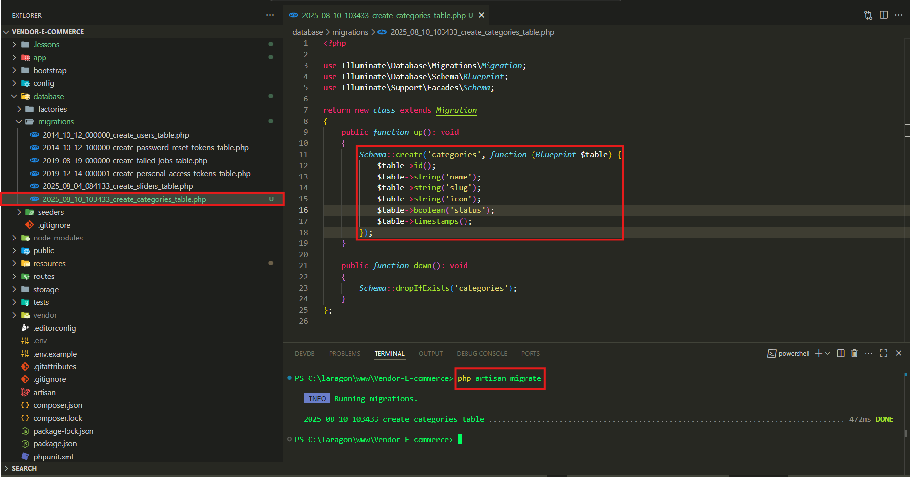
Cədvəlin sütunlarını təyin edərək onu migrate edirik.

Slide 8
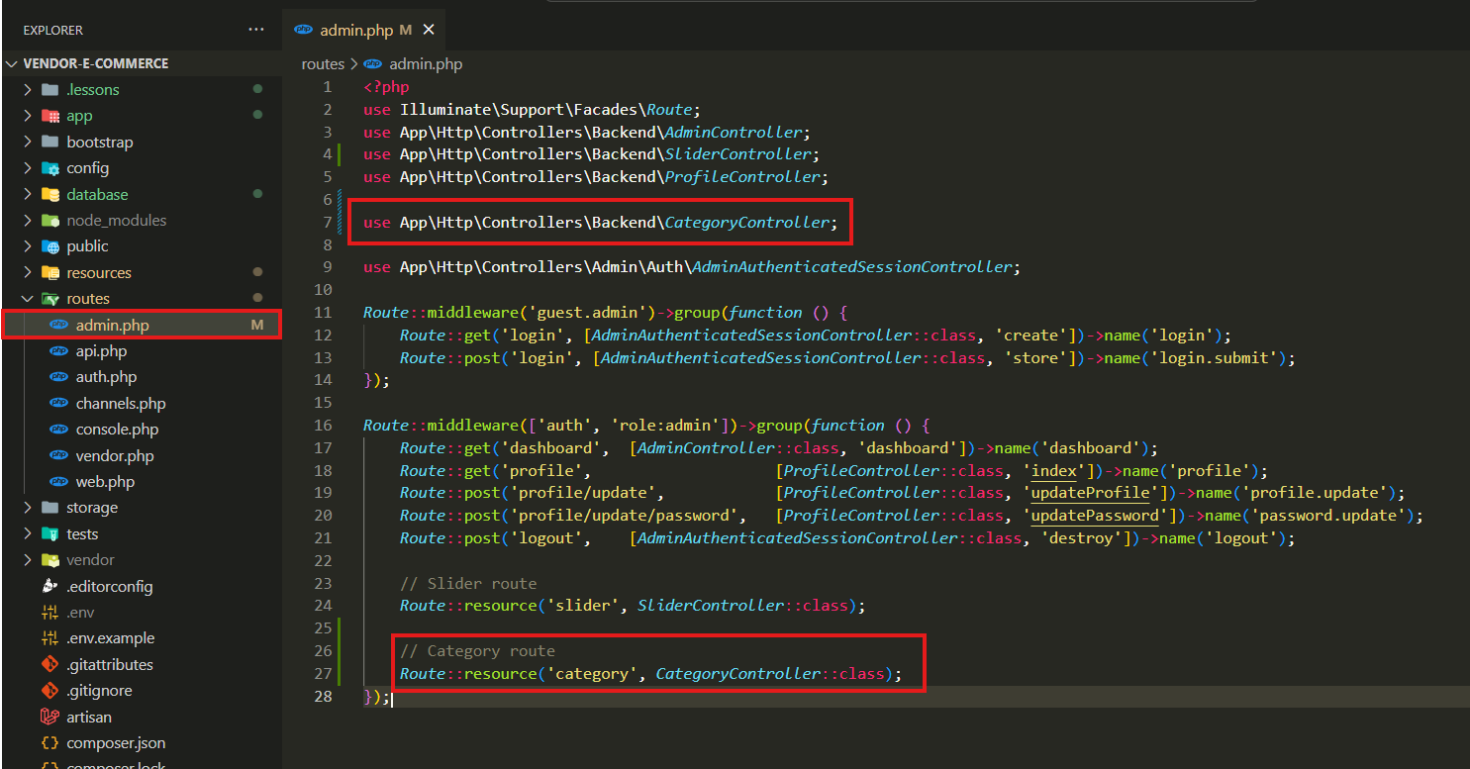
`routes\admin.php` faylına category route -unu əlavə edirik.

Slide 9
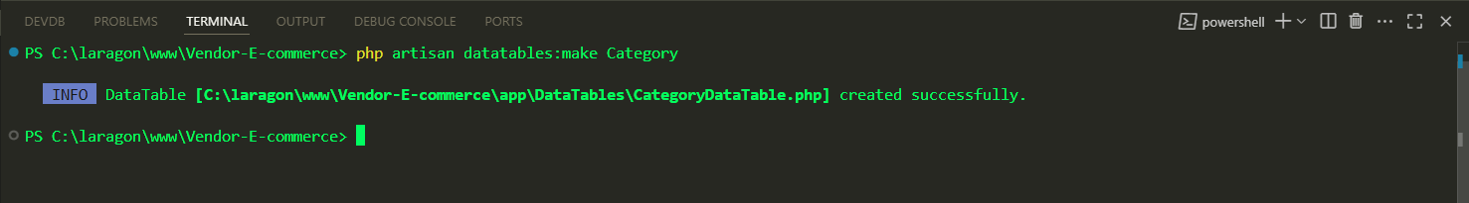
Kateqoriya üçün hazır datatables strukturunu istifadə edə bilməmiz üçün Category adında datatable yaradırıq.

Slide 10
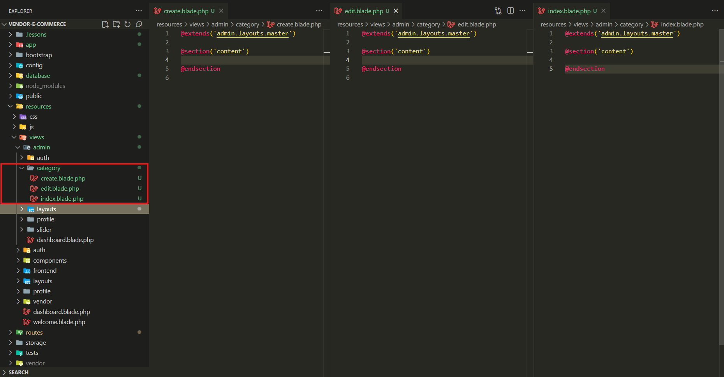
Kateqoriya əlavə etmək, update etmək və görüntüləmək üçün istifadə ediləcək şablonlarımızı yaradırıq.

Slide 11
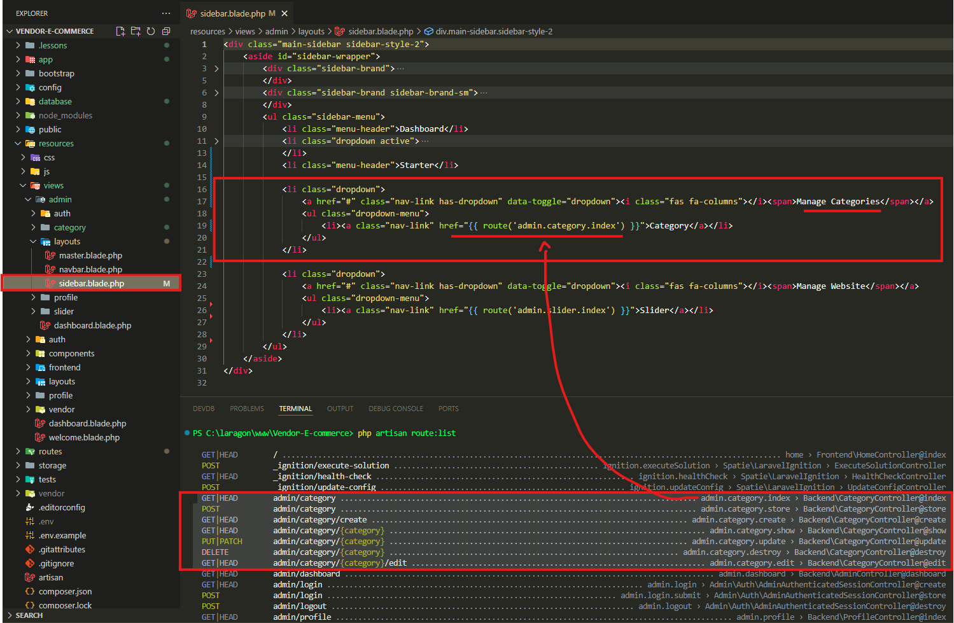
<a> elementi əlavə edirik Kateqoriya şablonuna keçid etmək üçün.

Slide 12
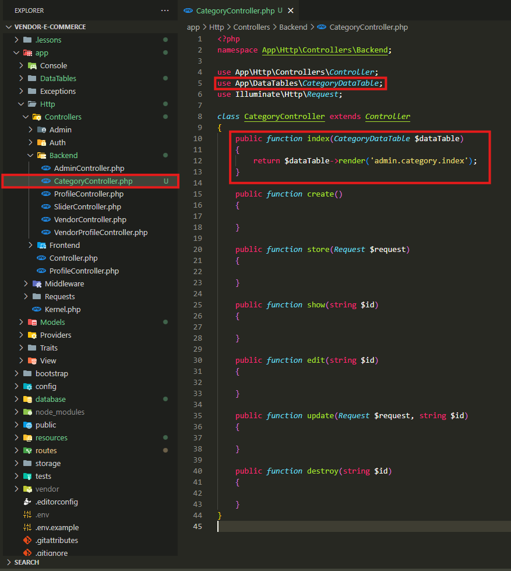
CategoryController də, index() metoduna yazırıq ki, hansı şablonu göstərsin.

Slide 13
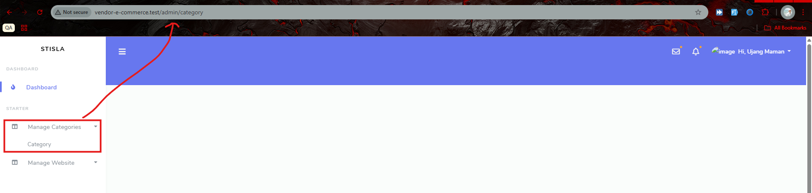
Hazırki nəticə.

Slide 14
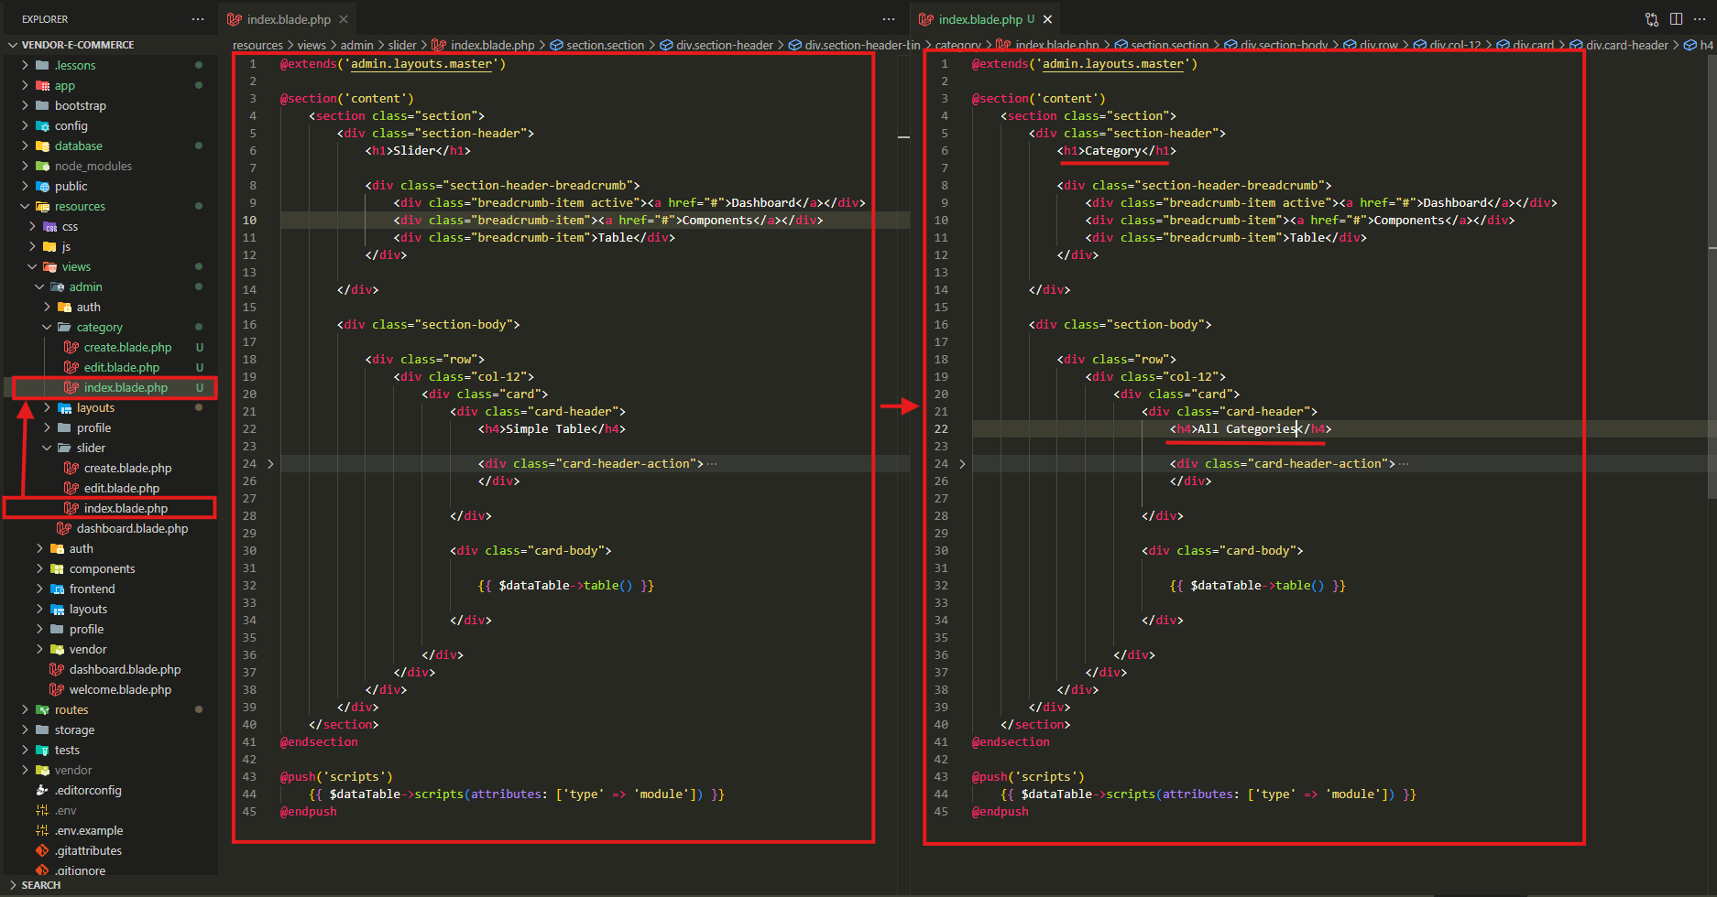
slider/index.blade.php faylını kopyalayırıq category/index.blade.php faylına və hələlik bir-iki hissədə dəyişiklik edirik.

Slide 15
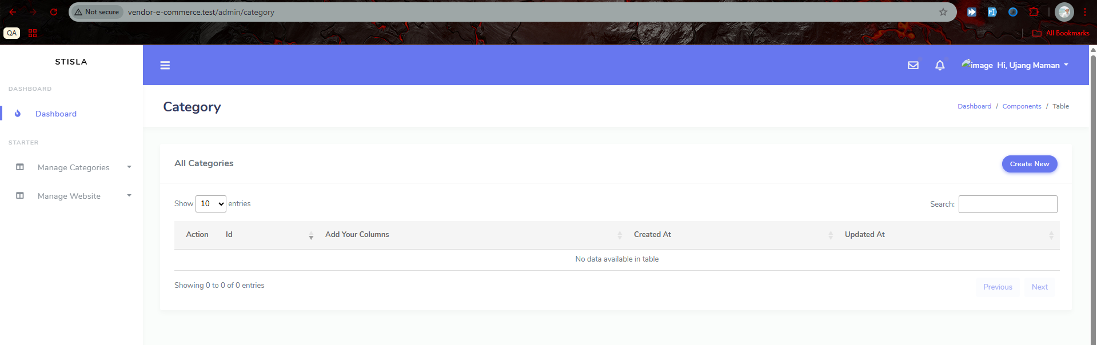
Son nəticə.

Slide 16
.

Slide 17
.

Slide 18
.

